Slide 1
NAVER
황은혁
2016 ppt by ⓒ 유비

Slide 2
목차
프로젝트 목표
전처리 및 모델 학습
웹 구현
결론
2016 ppt by ⓒ 유비

Slide 3
NAVER
프로젝트 목표
01
IT.컴퓨터
02
블로그 제목
건강,의학
다중분류
03
교육,학문
04
2016 ppt by ⓒ 유비

Slide 4
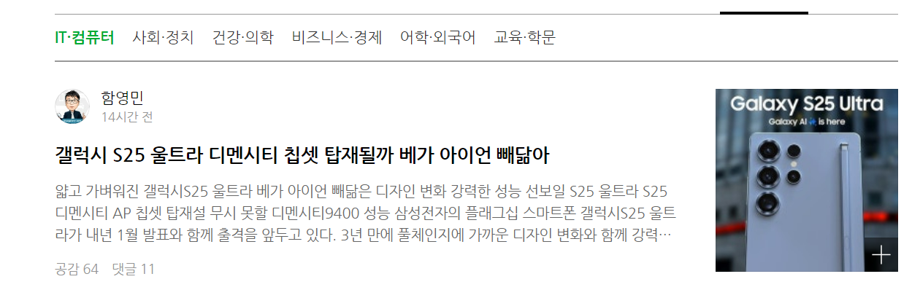
NAVER
프로젝트 목표
01
02
03
04
2016 ppt by ⓒ 유비

Slide 5


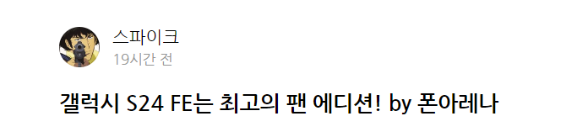


NAVER
전처리와 모델
실패사례
01
02
03
04
실패를 교훈삼아 조사만 지우고 형태소 분리
2016 ppt by ⓒ 유비

Slide 6
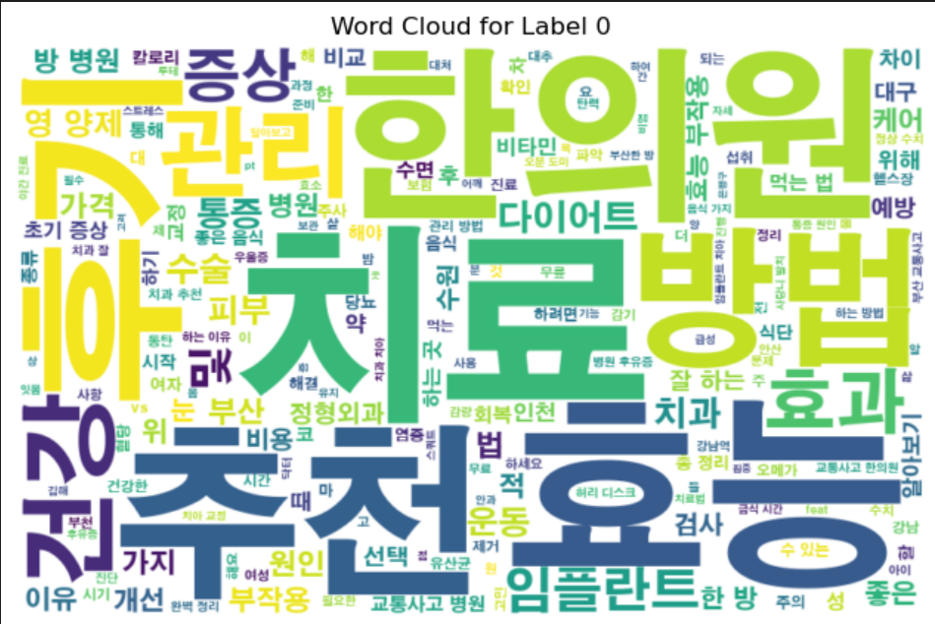
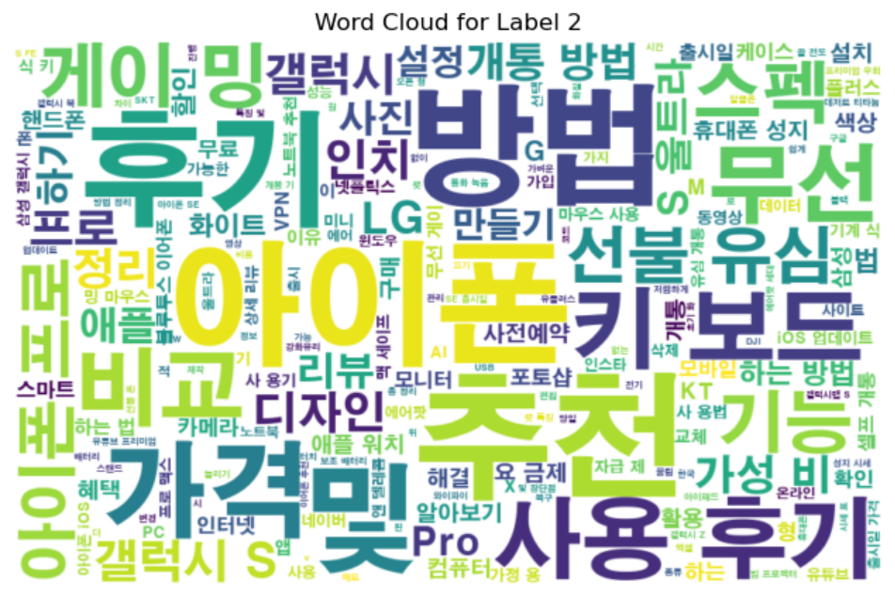
NAVER
전처리와 모델
01
02
03
04
0 : 건강, 의학 1:교육,학문 2 : it,컴퓨터
추천,후기 같은 겹치는 단어도 있지만
구분되는 형태소가 많으므로 좋은 성능 기대
2016 ppt by ⓒ 유비

Slide 7
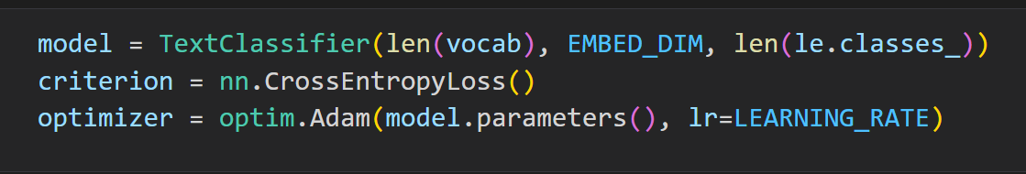
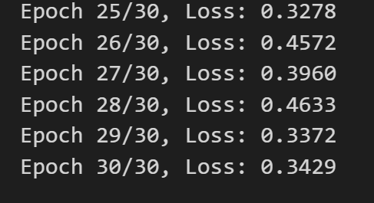

NAVER
전처리와 모델
01
02
03
04
에포크 30정도가 적정선
정확도 89% 모델 생성
2016 ppt by ⓒ 유비

Slide 8
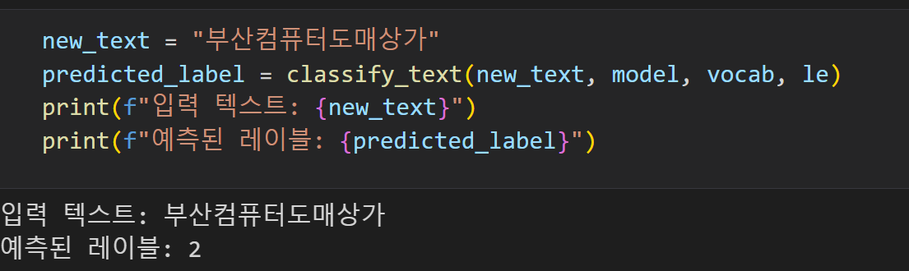
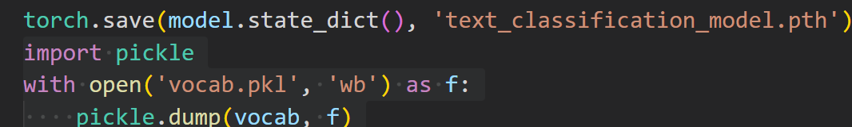
NAVER
전처리와 모델
01
02
03
04
실제로 잘 맞추는 것도 확인
따라서 모델 및 전처리에 쓰인 것들 저장
2016 ppt by ⓒ 유비

Slide 9
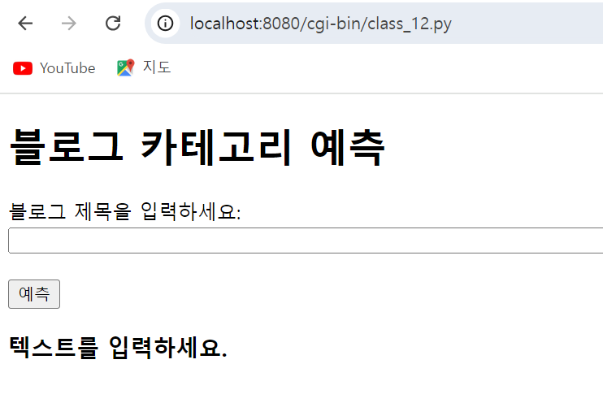
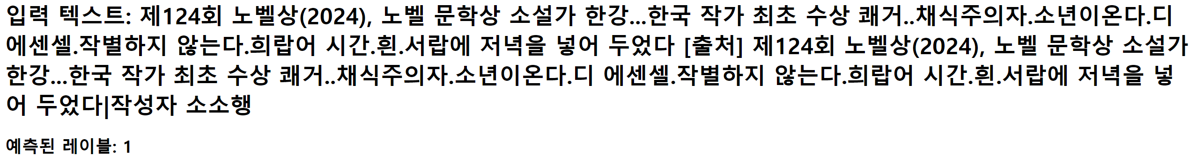
NAVER
웹 구현
01
02
03
0 : 건강, 의학 1:교육,학문 2 : it,컴퓨터
04
2016 ppt by ⓒ 유비

Slide 10
NAVER
결론
01
1
데이터는 요리 재료다
02
2
재료가 좋으면 맛도 좋을 가능성이 높다
03
3
성능이 좋으려면 데이터가 좋아야 한다
04
2조 - 3번
2016 ppt by ⓒ 유비

Slide 11
Thank you
2016 ppt by ⓒ 유비

